Slide 1


Slide 2
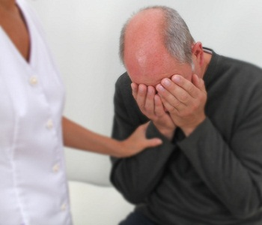
PSİKOLOJİK İLK YARDIM NEDİR?
Travmatik (Sarsıcı) olay durumunda herkesin verebileceği bir destek türüdür.
Acı çeken ya da desteğe ve yardıma ihtiyaç duyan kişiye sunulan insani ve destekleyici müdahale olarak tanımlanmaktadır.
Temel olan etkileşim içinde olmak ve orada hazır bulunmaktır.
Ümit ve güven duygularını yaratmak önemlidir.

Slide 3

ÖN HAZIRLIK
Kriz durumları hakkında bilgi alın.
Ulaşılabilecek hizmet ve destekler konusunda bilgilenin.
Emniyet ve güvenlikle ilgili meseleler hakkında bilgi edinin.

Slide 4
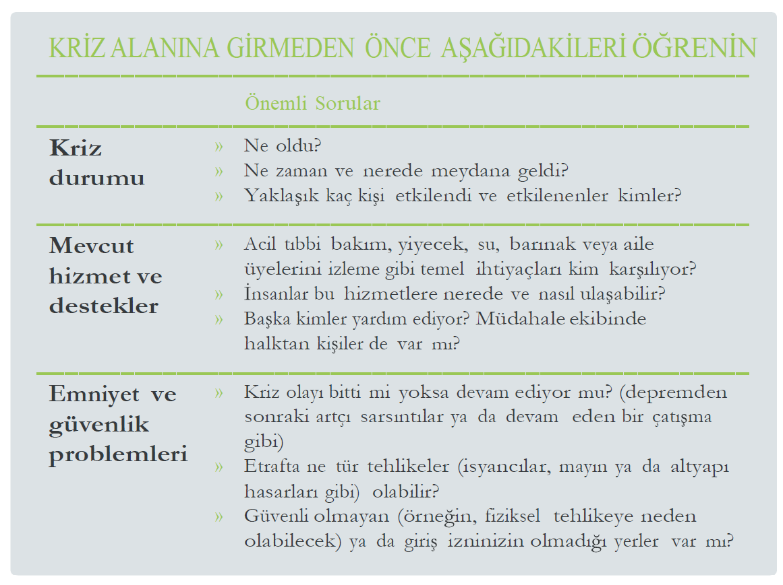
ÖN HAZIRLIK

Slide 5

PSİKOLOJİK İLK YARDIM BASAMAKLARI
İZLE
DİNLE
BAĞ KUR
Notes:
WHO, 2011

Slide 6


İZLEYİN
Yardıma ihtiyacı olan kişi:
Ağlama nöbeti geçiriyor olabilir.
Sinir krizi geçiriyor olabilir.
Şok geçiriyor ve çevresindeki gelişmelere tepki vermiyor olabilir.
Nefes darlığı, titreme gibi tepkiler veriyor olabilir.

Slide 7
İZLEYİN (2)
Güvenliği kontrol edin.
Kişileri ve çevreyi izleyin.
Acil temel ihtiyaçları olan kişileri kontrol edip, belirleyin.
Ciddi stres tepkileri gösteren insanları gözlemleyip, belirleyin.

Slide 8
DİNLEYİN
Desteğe ihtiyacı olabilecek insanlara yaklaşın.
Kendinizi isim ve kuruluşunuz ile tanıtın.
Mümkünse konuşmak için güvenli ve sessiz bir yer bulun.
Kendini rahat hissetmesini sağlayın.

Slide 9
DİNLEYİN (2)
Sakin bir ses tonu ile konuşun.
Çevresinde neler gördüğünü sorun.
İhtiyaç ve kaygılarını sorun.
Dinleyin ve sakinleşmelerine yardımcı olun.

Slide 10
DİNLEYİN (3)
Kişiyi yalnız bırakmayın.
Gerekiyorsa kıyafet, battaniye gibi eşya tedarik edin.
Konuşması için asla baskı yapmayın.
Uzun sessizlikler olabilir, sabrederek konuşmasını bekleyin. Konuşmuyorsa konuşmaya zorlamayın.

Slide 11
BAĞ KURUN
İnsanların temel ihtiyaçlarını bildirmelerine ve hizmetlere ulaşmalarına yardım edin.
Problemleriyle baş etmelerine yardım edin.
Kriz durumundan hemen sonra temel ihtiyaçlarını karşılamalarına yardım etmek, kişilerin ihtiyaçları ile bağ kurmak gelecekte problemle başa çıkmalarına yardım eder.

Slide 12
BAĞ KURUN (2)
Kişilere olay ve güvenlikleri hakkında bilgi verin
Olaydan etkilenen yakınları hakkında mümkünse bilgi verin
İnsanların sevdikleriyle bağlantı kurmasına ve sosyal destek sağlamasına yardım edin.

Slide 13
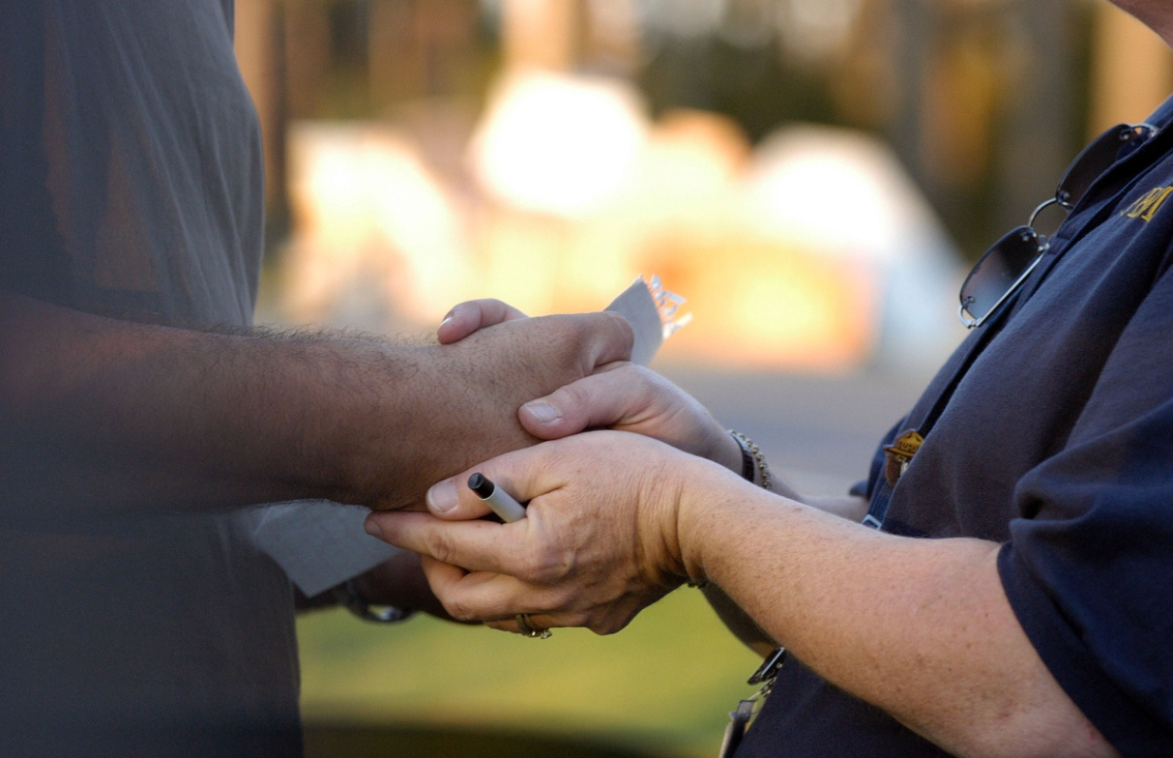
7 ADIMDA
PSİKOLOJİK İLK YARDIM
Notes:
WHO, 2011

Slide 14

7 ADIMDA PSİKOLOJİK İLK YARDIM
1. Adım
Kişileri zorlamadan, pratik destek ve bakım sağlayın.
Notes:
WHO, 2011

Slide 15
7 ADIMDA PSİKOLOJİK İLK YARDIM
2. Adım
İhtiyaç ve kaygıları belirleyin.
Notes:
WHO, 2011

Slide 16
7 ADIMDA PSİKOLOJİK İLK YARDIM
3. Adım
İnsanların temel ihtiyaçlarını karşılamalarına yardımcı olun.
Notes:
WHO, 2011

Slide 17
7 ADIMDA PSİKOLOJİK İLK YARDIM
4. Adım
Kişileri konuşmaya zorlamadan dinleyin.
Notes:
WHO, 2011

Slide 18
7 ADIMDA PSİKOLOJİK İLK YARDIM
5. Adım
Rahatlatın ve sakinleşmelerine yardımcı olun.
Notes:
WHO, 2011

Slide 19
7 ADIMDA PSİKOLOJİK İLK YARDIM
6. Adım
İnsanların bilgi edinmesini ve yakınlarıyla iletişim kurmasını sağlayın.
Notes:
WHO, 2011

Slide 20
7 ADIMDA PSİKOLOJİK İLK YARDIM
7. Adım
Kişileri gelecekteki olası zararlardan koruyun.
Notes:
WHO, 2011

Slide 21
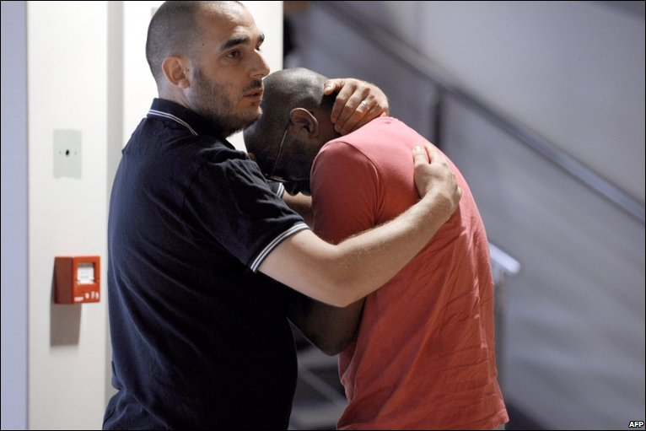
PSİKOLOJİK İLK YARDIM NASIL YAPILMALIDIR?

Slide 22

PSİKOLOJİK İLK YARDIM NASIL YAPILMALIDIR? (1)
Kriz durumdaki insanlar çok üzgün, kaygılı veya şaşkın olabilir.
Bazı insanlar kriz sırasında meydana gelen şeyler için kendilerini suçlayabilir.
Sakin olmak ve anlayış göstermek, stres altındaki insanların kendilerini daha güvende, anlaşılmış, saygı gösterilmiş ve önemsenmiş hissetmelerine yardımcı olur.

Slide 23
PSİKOLOJİK İLK YARDIM NASIL YAPILMALIDIR? (2)
Stres yaratan durumu yaşayan insanlar hikâyelerini anlatmak isteyebilir.
Kişilerin hikayelerini dinlemek büyük bir destek olabilir.
Ancak, ne olduğunu anlatmaları için baskı yapılmaması önemlidir.

Slide 24
PSİKOLOJİK İLK YARDIM NASIL YAPILMALIDIR? (3)
Bazı insanlar başlarına gelenler veya durumları hakkında konuşmak istemeyebilir.
Bununla birlikte, sessiz bir şekilde yanlarında olmak ya da isterlerse konuşmak veya biraz yemek, bir bardak su gibi pratik destekler sunmak için orada olduğunuzu bilmeleri onlar için değerli olabilir.

Slide 25
PSİKOLOJİK İLK YARDIM NASIL YAPILMALIDIR? (4)
Çok fazla konuşmayın, sessizlik için zaman verin.
Bir süre sessiz kalmak, karşınızdaki kişiye isterse sizinle paylaşımda bulunması için gerekli alanı ve cesareti verecektir.

Slide 26
PSİKOLOJİK İLK YARDIM NASIL YAPILMALIDIR? (5)
Etkili iletişim için, kelimelerinizin, yüz ifadenizin, göz temasınızın, jestlerinizin, iletişim kurarken oturuşunuz veya ayakta durma biçiminizin farkında olun.
Her kültürün kendine özgü uygun davranış şekilleri vardır. İnsanların kültür, yaş, cinsiyet, gelenek ve dinlerini dikkate alarak düşünün ve konuşun.

Slide 27
PSİKOLOJİK İLK YARDIM NASIL YAPILMALIDIR? (6)
Yardım istemeyen kişileri zorlamayın.
Sınırlılıklarınızı bilin ve gerektiğinde en uygun kaynağa yönlendirin.
Özel durumlarda mahremiyetin sağlanmasına önem verin.

Slide 28

PSİKOLOJİK İLK YARDIMDA ETİK İLKELER
Dürüst ve güvenilir olun.
Kişileri yardım almaya zorlamayın, ısrarcı ve rahatsız edici olmayın.
Size hikâyelerini anlatmaları için baskı yapmayın.
İnsanların kendi kararlarını verme haklarına saygı duyun.
Kendi önyargılarınızın ve eğilimlerinizin farkında olun ve onları bir kenara bırakın.
İnsanları şu an yardım istemeseler dahi ileride istediklerinde yardıma ulaşabilecekleri konusunda bilgilendirin.

Slide 29
PSİKOLOJİK İLK YARDIMDA ETİK İLKELER (2)
Mahremiyete saygı gösterin ve gerekiyorsa hikâyeleri gizli tutun.
Kişilerin kültürüne, yaşına ve cinsiyetine uygun bir şekilde davranın.
Kişileri eylemleri ya da duygularından ötürü yargılamayın.
Bir yardım sağlayıcı olarak ilişkilerinizi kötüye kullanmayın.
Yardım karşılığında para ya da herhangi bir iyilik istemeyin.
Yerine getiremeyeceğiniz sözler ya da yanlış bilgiler vermeyin.
Becerilerinizi abartmayın.

